Slide 1
Планеты Солнечной системы.
Презентацию подготовила: Малованова Анна 4А

Slide 3
Солнечная система
Солнечная система- планетная система, в которой все планеты вращаются вокруг звезды Солнце.

Slide 4
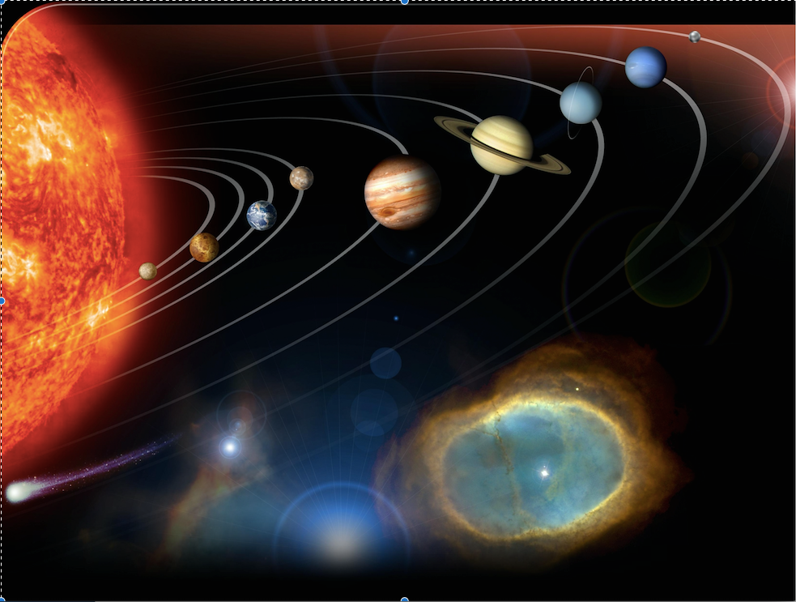
Солнечная система

Slide 5
Что такое планета?
Планета - небесное тело, которое вращается вокруг ближайшей звезды (или её части).

Slide 6
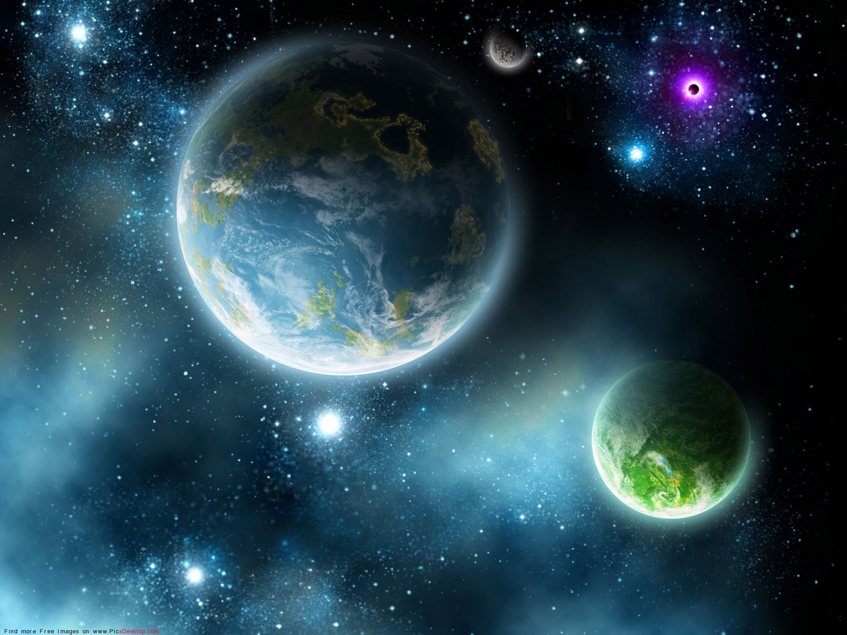
планета

Slide 7
Что такое звезда?
Звезда- газовое небесное тело, которое излучает свет. Также имеет высокую температуру на поверхности.

Slide 8
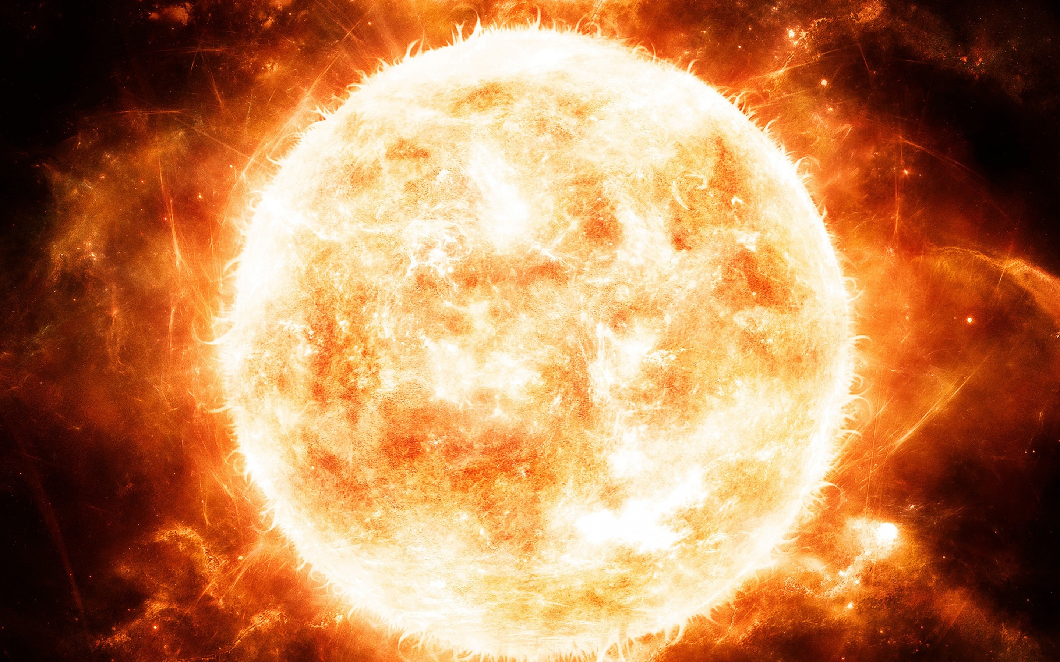
звезда

Slide 9
Мы сегодня узнали-
( Выводы)
Что такое Солнечная система и какая у неё звезда.
Что такое планета и где они «обитают».
И что такое звезда и то что она газовое раскаленное тело.

Slide 10
Спасибо за внимание!!!
Презентацию приготовила Малованова Анна 4А

